Slide 1
Front-end kursas
Baltic Institute of Technology
36gr. 22.01.24
2022-02-14

Slide 2
Praėjusią paskaitą

Slide 3
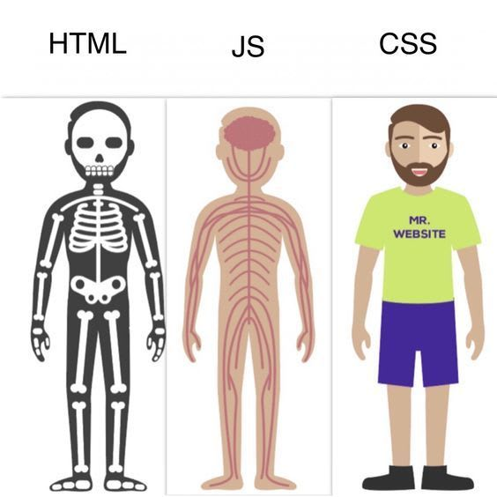
Bazinės front-end technologijos

Slide 4



Kaskadiniai stiliai (CSS - Cascade Style Sheets)

Slide 5
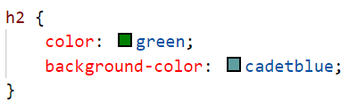

CSS kaskadiniai stiliai
CSS - Cascade Style Sheets
technologija atsakinga už vizualinį HTML dokumento pateikimą
sinktaksę sudaro selector’ius (kam taikomas stilius) ir CSS ypatybių - properties aprašymas (koks stilius taikomas) (ypatybių sąrašas)
kodas saugomas .css failuose

Slide 6

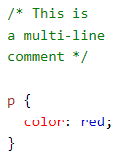

CSS komentarai
CSS komentarai pradedami simboliais /*, o užbaigiami */.
Komentuokite kodą automtinėmis priemonėmis - CTRL + /

Slide 7
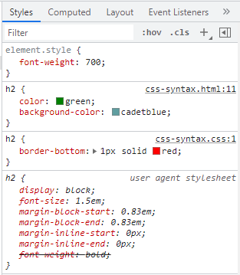
CSS kaskadiniai stiliai
Kaskadiniais stiliai vadinami todėl, kad galutinį pritaikomą CSS rezultatą suformuoja keletas šaltinių, kurie gali užkloti vienas kitą:
Elemento (inline) stiliai
style elemento stiliai
css-syntax.css stiliai
naršyklės numatytieji stiliai

Slide 8
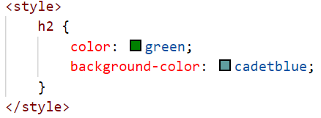
Trys būdai pritaikyti CSS
HTML elemento style atribute - inline stiliai
style elemente
kuris padėtas su kitais meta duomenimis head elemente

Slide 9
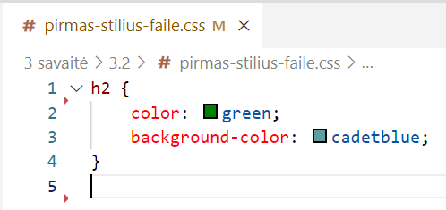
Trys būdai pritaikyti CSS
iš CSS failo naudojant link elementą
nurodant rel=”stylesheet” atributą bei nuorodą į stilių failą href atribute

Slide 10
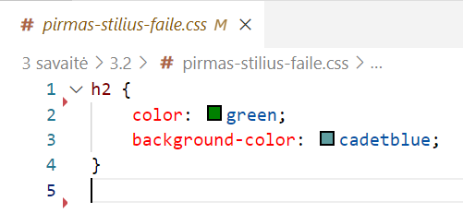
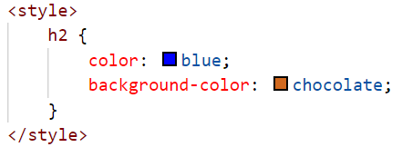
Stiliaus prioritetas pagal šaltinį
Jei panaudojam tuos pačius CSS properties visomis priemonėmis

Slide 11

Stiliaus prioritetas pagal šaltinį
Jei panaudojam tuos pačius CSS properties visomis priemonėmis

Slide 12
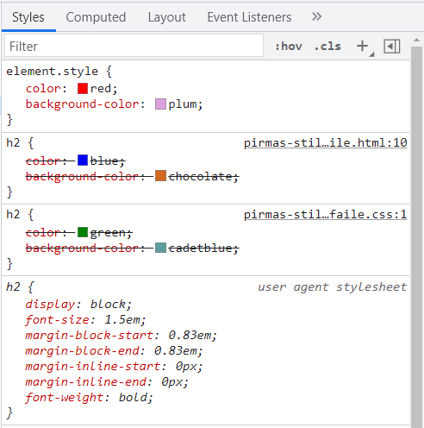
Stiliaus prioritetas pagal šaltinį
4. Iš elemento style atributo
3. Iš HTML failo style elementų
2. Pritaikomi stiliai iš stylių failų
1. Pritaikomi numatytieji naršyklės stiliai (user agent stylesheet)

Slide 13
Stiliaus prioritetas pagal šaltinį
išvada: kuo arčiau elemento aprašyti stiliai - tuo aukštesnis jų prioritetas.
mažesnio prioriteto stiliai yra tiesiog perrašomi.
tai, skirtingų šaltinių stiliai yra perdengiami vienas ant kito yra vienas pagrindinių CSS funkcionalumų (kaskadiniai).

Slide 14





Pagrindiniai CSS selector’iai
element selector
nurodomas elemento pavadinimas - h1, em, strong, body, html
* selector
parenka visus elementus
class selector
parenka elementus, kurie turi nustatytą class atributą
į HTML atributą class galima įrašyti daugiau nei vieną klasę, tokios klasės atskiriamos tarpu

Slide 15




Pagrindiniai CSS selector’iai
id selector
nurodomos grotelės # ir HTML elemento id atribute nurodyta reikšmė
attribute selector
parenka atributą pagal jo buvimą arba konkrečią reikšmę

Slide 16




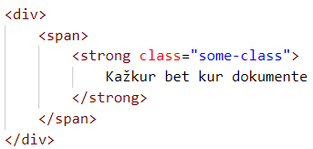

Keletos CSS selector’ių naudojimas

Slide 17





Spalvų naudojimas CSS
Pagrindinės CSS savybės, kuriose naudojamos spalvos:
color - nustato teksto spalvą:
background-color - nustato elemento fono spalvą:

Slide 18
Iki šiol turėjote… Namų darbus 😜
Namų darbas - užduotis “apmokėjimas” - sąlyga.
Namų darbas - užduotis “elementų atkūrimas” - sąlyga.

Slide 19
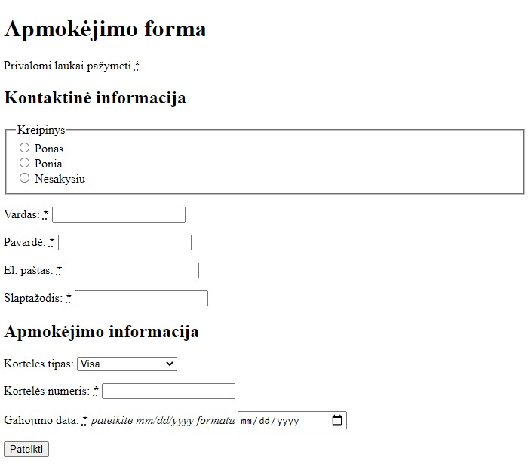
Namų darbas - užduotis “apmokėjimas”

Slide 20
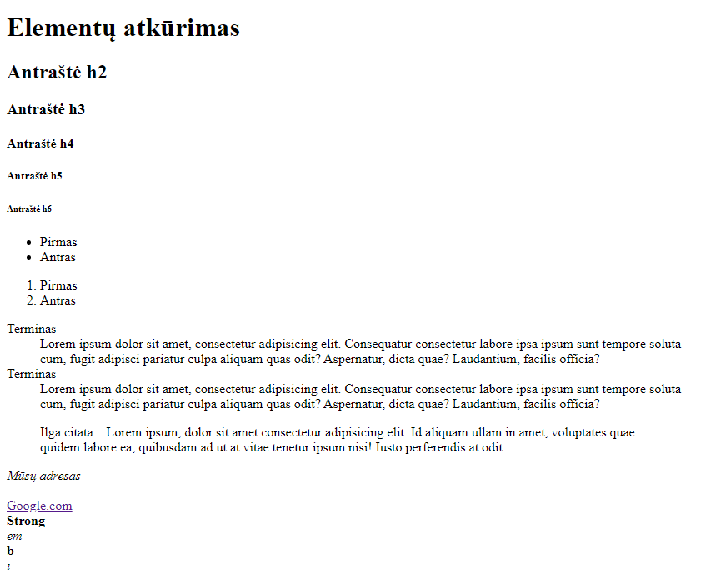
Namų darbas - elementų atkūrimas

Slide 21
Su kokiomis problemomis susidūrėte?

Slide 22
Praėjusios paskaitos feedback’as
Forma: https://docs.google.com/forms/d/1YguZCG6jRvAFXmho6V6GBjRs_xLh19Jk5pWmrwCuJ6U

Slide 23
Šios paskaitos tikslas
Spalvų naudojimas CSS
color, background-color CSS properties
pavadinimais
rbg / rgba
hex / hexa
hsl / hsla
CSS validatorius
Box Model
Struktūra
Valdymas
Valdymo skirtumai inline ir block elementams
CSS trumpiniai - shorthands
box-sizing property

Slide 24
Šios paskaitos tikslas
display CSS property
outer display tipai
inner display tipai (bendrai)
visibility CSS property
opacity CSS property
outline CSS property

Slide 25
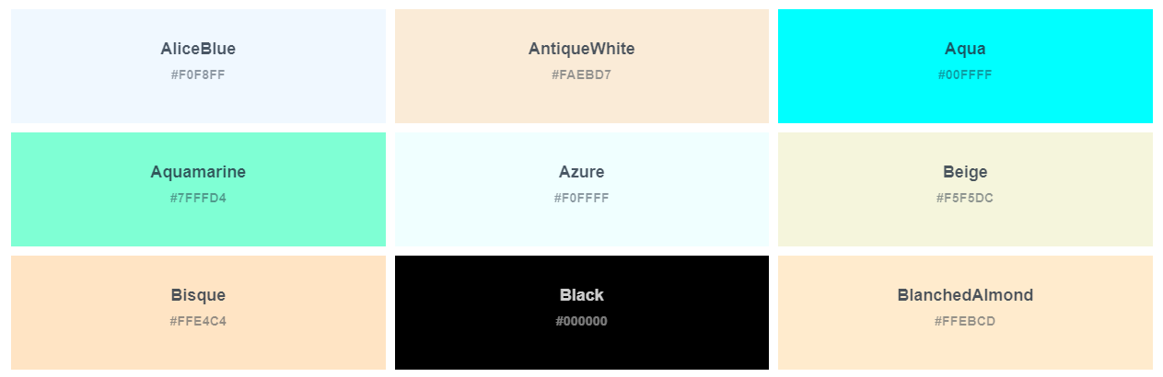
Kaip nusakyti spalvas?
pavadinimais - visos naršyklės palaiko 140 spalvų pavadinimų, kurie yra išreikšti tekstiniu pavadinimu.
Visi pavadinimai: https://www.w3schools.com/cssref/css_colors.asp

Slide 26
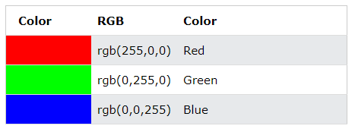
Kaip nusakyti spalvas?
rbg
RGB spalvas palaiko visos naršyklės
spalva užrašoma formatu rgb(raudona, žalia, mėlyna)
kiekvienas spalvos parametras nusako spalvos intensyvumą sveiku skaičiumi nuo 0 iki 255
spalva sudaroma maišant šias tris spalvas

Slide 27
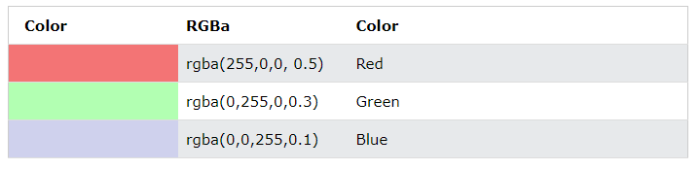
Kaip nusakyti spalvas?
rgba
veikia taip pat kaip rgb, tačiau paskutinė dedamoji - alpha, nurodo spalvos skaidrumą / permatomumą
reikšmė nustatoma skaičiumi nuo 0 (visiškai skaidru) iki 1 (pilna, visai nepermatoma, spalva)

Slide 28
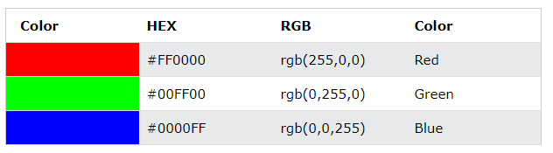
Kaip nusakyti spalvas?
hex / hexa
reikšmė pradedama simboliu #
kaip ir rgb nustato raudoną, žalią ir mėlyną spalvas - #RRGGBB
hexa palaikymas šiek tiek siauresnis tarp naršyklių - #RRGGBBAA
pateikiamos R, G, B ir A reikšmės yra pateiktos šešioliktainiu kodu (hexadecimal)
kitaip nei RGBA, alpha reikšmės intervalas yra nuo 0 iki 255 (FF), pvz. 0.5 rgba atitinka 80 hexa (80 yra 128 dešimtainėje skaičiavimo sistemoje, kas yra maždaug pusė viso galimo 255 rėžio)

Slide 29
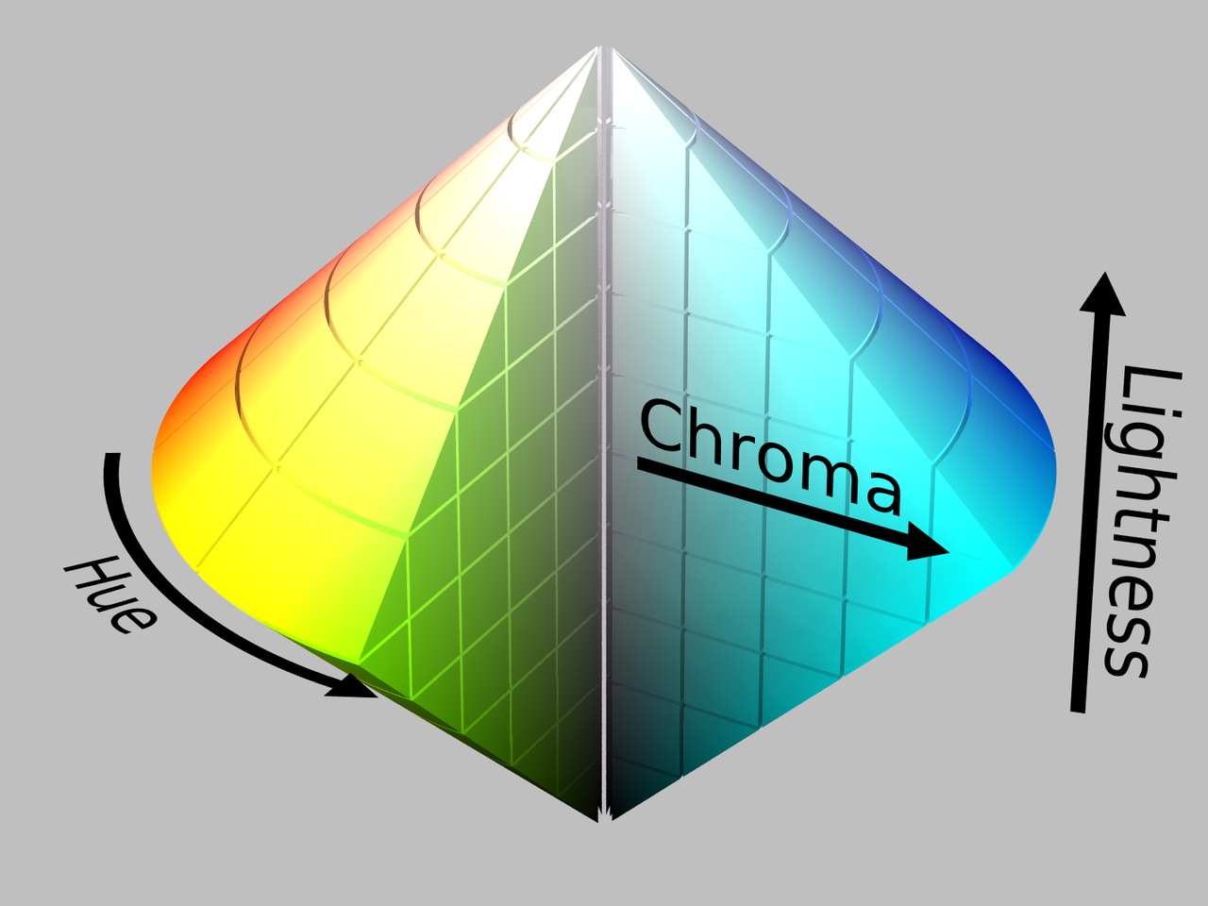
Kaip nusakyti spalvas?
hsl / hsla
kitaip nei RGB(A) HEX(A) spalvos reikšmę nustato kitos trys komponentės: hue (atspalvis), saturation (intensyvumas), lightness (šviesumas) - hsl(hue, saturation, lightness)
hue - spalvų paletės rato laipsnis nuo 0 iki 360: 0 - raudona; 120 - žalia; 240 - mėlyna;
saturation - procentinė reikšmė nuo 0 iki 100: 0 - pilkos atspalvis; 100 - pilna spalva
lightness - procentinė reikšmė nuo 0 iki 100: 0 - juoda; 100 - balta
alpha reikšmė kinta nuo 0 iki 1 (kaip ir RGBA)

Slide 30
Namų darbas (elementų atkūrimas)
Užduotis iš bazinių elementų, tokiu kaip div (block) ir span (inline), atkurti mūsų anksčiau praeitų semantinių ir stilistinių HTML elementų vaizdavimą (pagal Jūsų naudojamą naršyklę rezultatas gali skirtis).
Elementai:
Inline:
a,
strong, em, b, i
code, kbd, samp
mark, small, del, ins
sub, sup
q
abbr
Block:
p,
h1, h2, h3, h4, h5, h6,
ul, ol, li
dl, dt, dd
blockquote
address

Slide 31
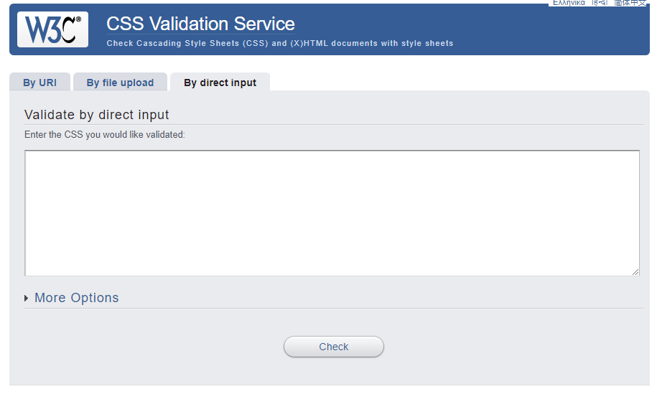
CSS validatorius
Kaip ir HTML, taip ir CSS teisingumą galima tikrinti validatoriumi:

Slide 32
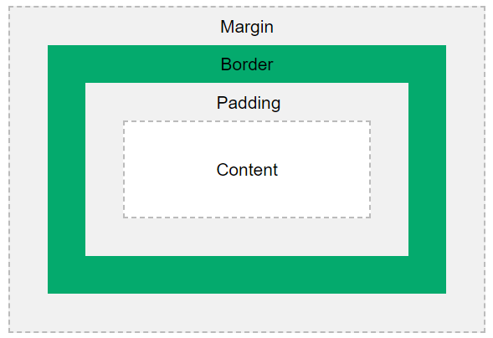
Box Model
Nusako bet kurio HTML vaizduojamo elemento erdvės nustatymo modelį.

Slide 33



Box Model - block elemento turinys
Box Model’io content dalį block elementams nustato width ir height CSS properties.

Slide 34



Box Model - inline elemento turinys
width / height - neturi jokios įtakos inline elementams.
elemento turinio dydį nusako jame patalpintas turinys, dažniausiai tekstas

Slide 35


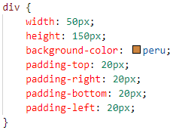
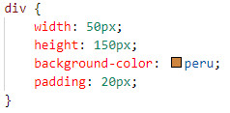
Box Model - padding
galima nustatyti vidinį atitraukimą visoms kraštinėms
elementui nustatyta fono spalva taikoma ir padding erdvei

Slide 36



Box Model - padding
inline elementams vertikalus padding yra taikomas, bet turinio pozicijai nedaro įtakos - turinys išlieka vienoje linijoje, o padding išeina už šios linijos ribų.

Slide 37
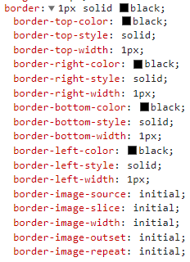


CSS trumpiniai - shorthand properties
Tai tokie CSS properties, kurie viena išraiška gali nustatyti keletą CSS savybių. Tokių CSS savybių pavyzdžiai yra padding, border, margin, font, background ir t.t.

Slide 38
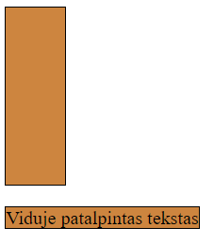
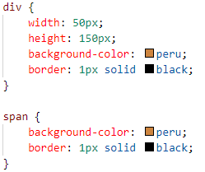

Box Model - border
nustato rėmelį aplink elementą (tiek inline, tiek block) už padding ribų
rėmeliui galima nustatyti stilių, plotį, spalvą ir retais atvejais - paveikslėlį

Slide 39
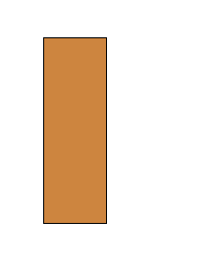

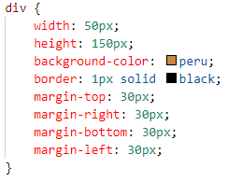
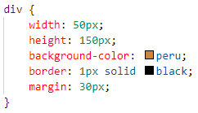
Box Model - block elementų margin
nustato atitraukimą aplink elementą - už rėmelio border
margin nustatyta erdvė yra permatoma, todėl rodo parent elemento fono spalvą

Slide 40

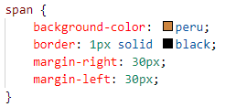


Box Model - inline elementų margin
nustato atitraukimą aplink elementą tik horizontaliai (left, right)

Slide 41
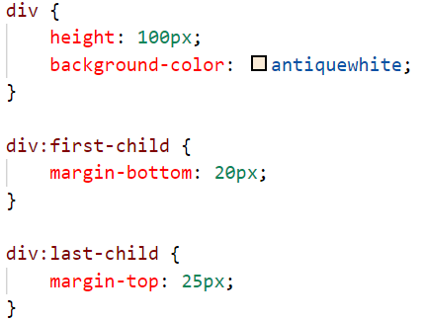
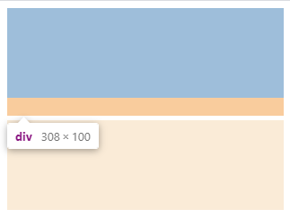
Margin Collapsing
Kartais top ir bottom margin’ai būna apjungiami į vieną, paliekant didesnę margin reikšmę iš dviejų.
Šis funkcionalumas taikomas tik top ir bottom margin’ams!
Funkcionalumas netaikomas absoliučiai supozicioniuotiems elementams.

Slide 42
box-sizing
CSS property, kuris nusako kaip bus traktuojamos width ir height savybės box modelyje. Galimos dvi reikšmės:
content-box
border-box

Slide 43
box-sizing content-box
nurodytas width ir height galioja tik vidiniam turiniui (baigiasi su content);
padding, border, margin eina už vidinio turinio ribų, todėl visas galutinis elemento plotis ir aukštis yra didesnis negu mūsų nustatytos width ir height reikšmė
height
width

Slide 44
box-sizing border-box
nurodytas width ir height apima tiek turinį, tiek padding ir border (baigiasi ties border).
margin kaip ir content-box atveju išlieka toks pat
height
width

Slide 45
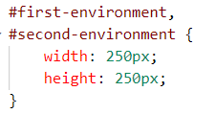

content-box vs. border-box
box-sizing: border-box;
box-sizing: content-box;

Slide 46
box-sizing
Labiau praktiškas ir dažniau naudojamas “box-sizing: border-box;”, kuris leidžia paprasčiau suprasti elementų dimensijas.
border-box aiškiau įskaičiuoja vidines elemento charakteristikas į bendrą aukštį ir plotį.

Slide 47


display CSS property
Leidžia nustatyti kaip elementas vaizduojamas dokumente kitų elementų atžvilgiu, kaip bus vaizduojami / pozicionuojami kiti elementai šio elemento viduje.
display reikšmės galima skirstyti į:
outer display type (pvz. block, inline) - orientuojasi į elgesį išorėje;
inner display type (pvz. flex, grid) - orientuojasi į viduje pateiktų elementų pozicionavimą.
inner display tipą turintys elementai išorėje elgiasi kaip block elementai.
inner display tipus flex ir grid nagrinėsime kiek vėliau.

Slide 48
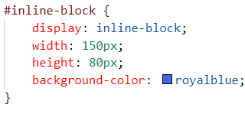


display: inline-block;
Šie elementai išorėje elgiasi kaip inline elementai, bet kitaip nei įprasti inline elementai gali įgyti block’inio elemento savybes, tokios kaip width ir height.

Slide 49
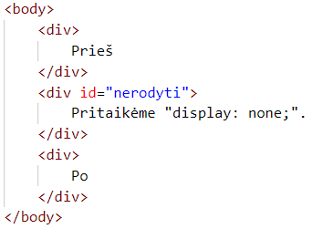


display: none;
Tokie elementai yra visiškai nematomi. Tarsi jų ir jų vaikinių elementų net nėra dokumente.

Slide 50
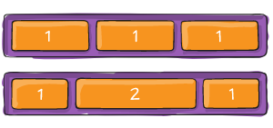
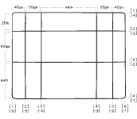
display: flex; ir display: grid;
display: flex; - leidžia lanksčiai išdalyti erdvę elemento viduje proporcingomis dalimis vaikiniams elementams.
display: grid; - leidžia erdvę elemento viduje suskaidyti į tinklelio struktūrą (panašiai kaip lentelė).
Notes:
https://css-tricks.com/snippets/css/a-guide-to-flexbox/
https://css-tricks.com/snippets/css/complete-guide-grid/

Slide 51
visibility
hidden - nenupiešia elemento “dėžės”, bet palieka erdvę rezervuotą;
visible - numatytoji reikšmė - rodyti elementą įprastai - matomą;
collapse - skirtingiems elementams veikia skirtingai:
taikant lentelės eilutėms (tr elementas) - veikia kaip display: none; - nerodo turinio bei nerezervuoja jokios erdvės;
kitiems elementams veikia taip pat kaip visibility: hidden;

Slide 52
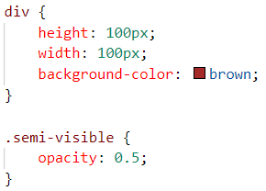


opacity
nustato elemento permatomumą reikšmėmis nuo 0 iki 1
0 - visiškai permatomas; 1 - visiškai matomas

Slide 53

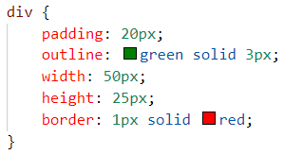

outline
outline CSS property nustato liniją, kuri pozicionuojama už border. Kitaip nei border, outline neužima papildomos vietos ir neįeina į box-model.
Galima nustatyti outline spalvą, linijos tipą ir storį.

Slide 54

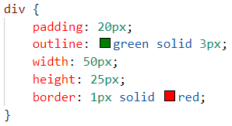
outline
Outline neįeina į box-model, todėl outline užeina ant kito pateikto turinio.

Slide 55

outline
outline CSS property yra dažnai naudojamas naršyklių pažymėti mygtukų / įvesčių ir nuorodų focus būseną.
Naršyklės numatytuosius stilius galima perrašyti nustatant outline į `0` arba `none` reikšmę.

